Slide 1

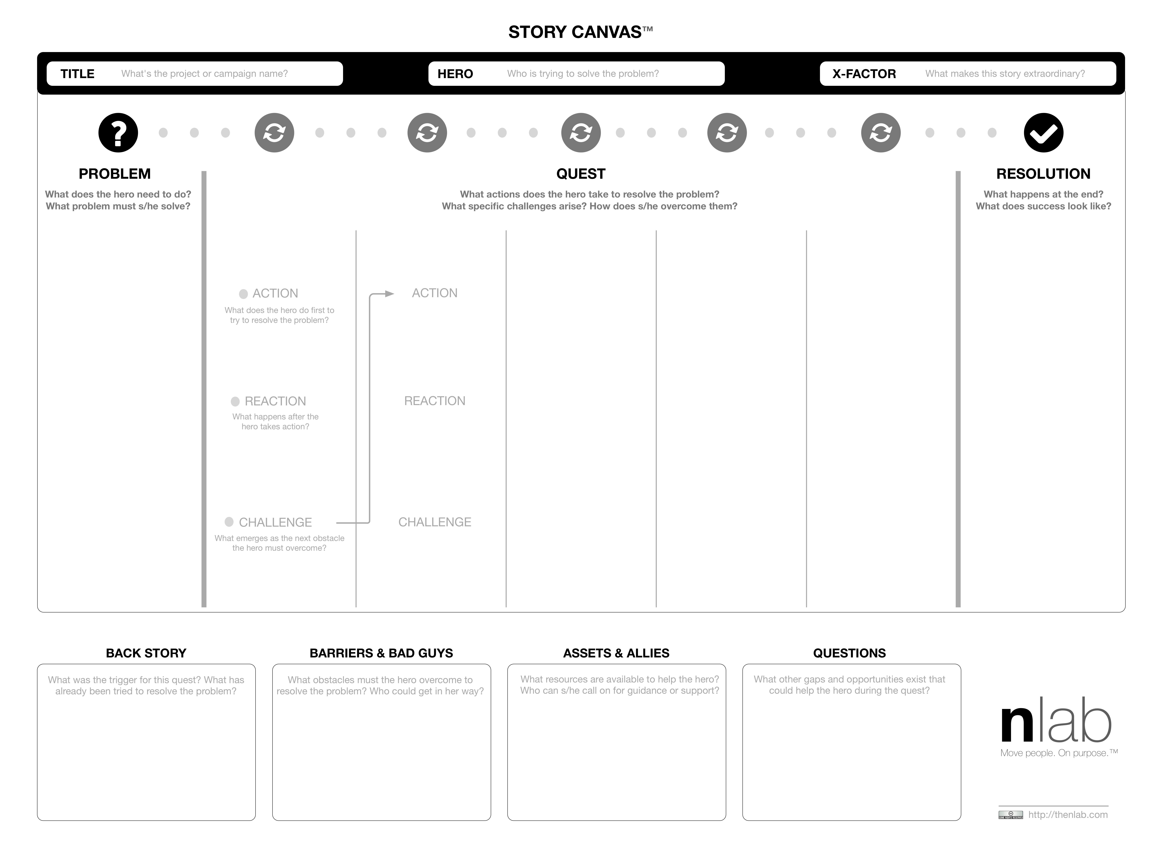
MODÈLE DE DOCUMENT • COMMUNICATION
PERSONNE

